Slide 1
Creative .hack
Startarデータ分析コース
成果発表
2023/9/22
情報システム本部スマートオフィスシステム部
小田 央
Notes:
Creative .hackStartarデータ分析コース成果発表です。
情報システム本部スマートオフィスシステム部 小田と申します。本日はよろしくお願いいたします。

Slide 2
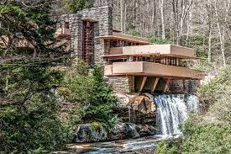
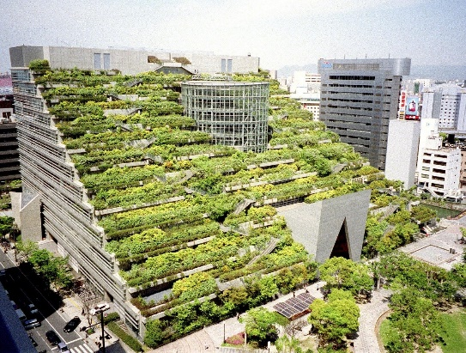
自己紹介
名前：小田 央（おだ さなか）
出身：東京・大森（産まれは愛知県）
◇これまでのお仕事◇
ずっと情報システム１ｘ年
◎損保の基幹業務システム開発【６年】（証券や請求書発行とか、契約管理とか）
◎社内でのシステム開発研修講師やDBA（DB設計に関するよろず相談屋）【１年】
◎認証まわりの色々【９年+α】
ActiveDirectoryとかID管理+ICEWALL（当社でいうLUCAS）
中心に対外プロキシなども少し。
2020年10月 KDDIへ
◎LUCAS更改
◎働き方改革(IT活用)
Notes:
自己紹介です
キャリアとしてはずっと情報システムの仕事をしています。
７年位アプリサイドで、９年ちょっとインフラ・・・ミドルよりの仕事でこのあたりはＰＪ管理の仕事を主にしていました。
認証の人、、ということでKDDIにご縁がありLUCASを更改いたしまして、今は働き方改革で社内の生産性向上やエンゲージメント向上に資するITの企画検討をしています。
趣味は建築物をみること、、で自然に調和する建物が好きです。
写真の左側は落水荘、というアメリカのペンシルベニア州にある建物で（フランク・ロイド・ライト）
右側がアクロス福岡という商業ビルです。こっちは今年度みに行こうとおもってます。左側はいつかみにいきたい。

Slide 3
1.イントロダクション
２．参加コンペの話
３．今後に向けて
Notes:
発表の進行はこんな感じです。

Slide 4
Starterデータ分析コースのお題目
コンペに１個挑戦してみよう
実際に分析コンペに挑戦することで
データ分析（主に機械学習方面）でどういうことをする必要があるか
どういう能力が必要になるかを知る目的

Slide 5
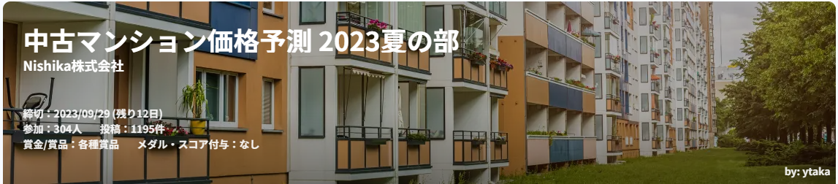
KaggleでもSIGNATEでもなく…
Notes:
中古マンションの価格予測にトライしてみることにした。
Kaggleでもsignateでもない,nishikaという国産コンペなのですが2021年にはじまり、以降四半期で定期的に開催されているコンペになります。
なぜコンペか？
国土交通省が提供している不動産取引価格情報をデータとして使っていて・

Slide 6
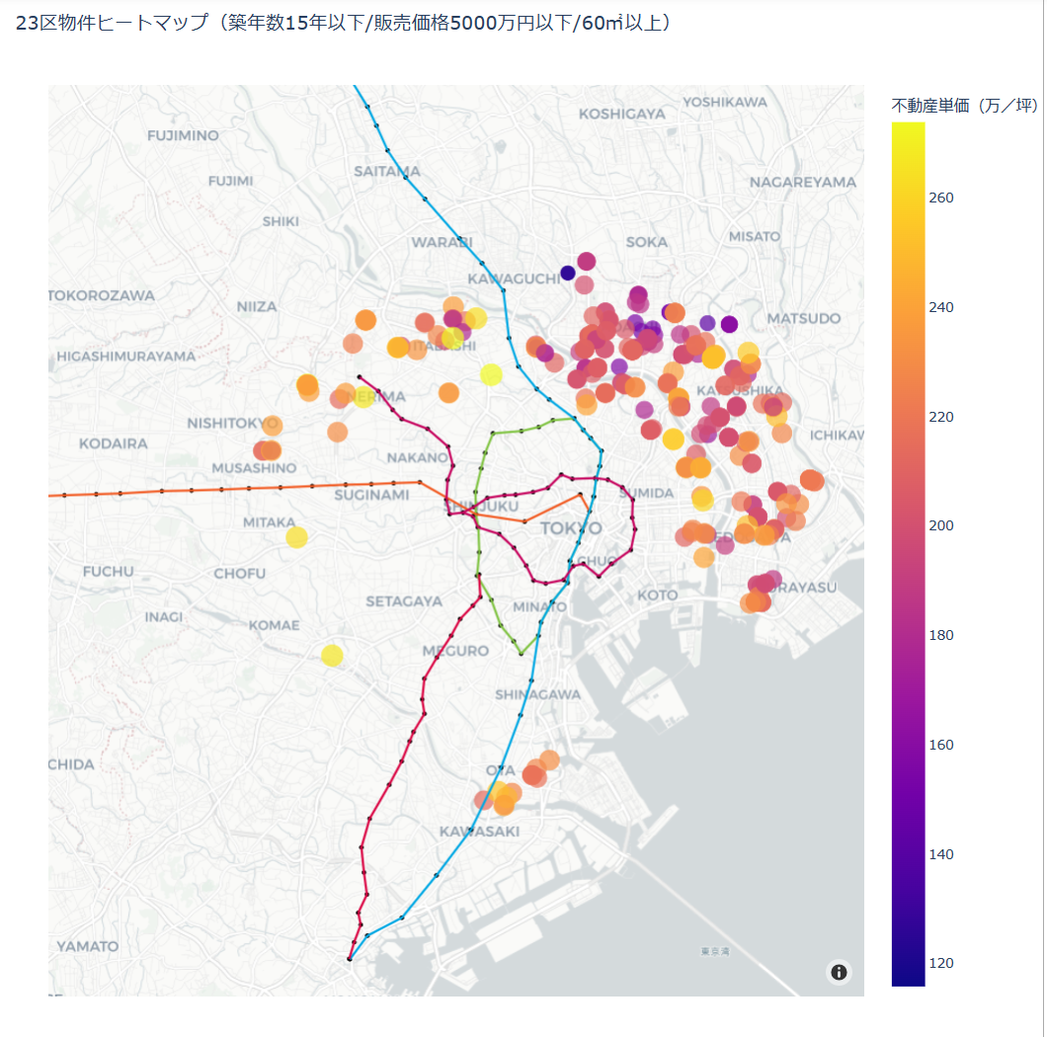
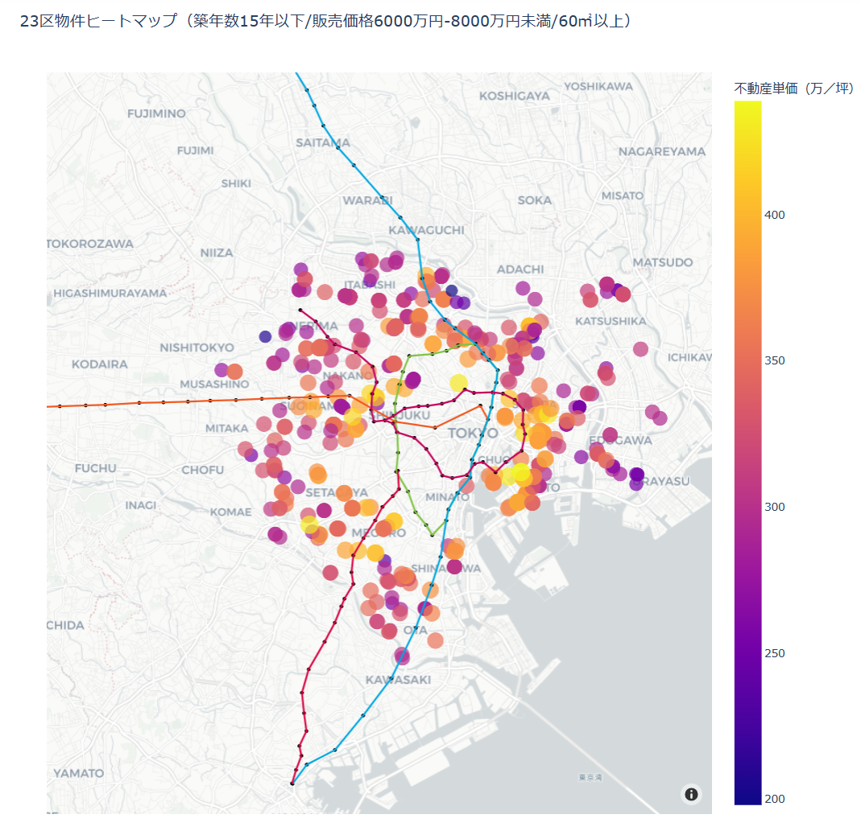
Notes:
こんな感じで、pythonを触るようになってから作ったもの
Suumoからスクレイピングして中古販売しているマンションのヒートマップ。坪単価と築年数を指定すると該当の物件を表示させるもの。
インターネットからだとWebからでもみれるけど、社内なので画面キャプチャ。
中古販売マンションのヒートマップで
坪単価単位でプロットして70㎡換算で5000万が買える物件と少しリッチに8000万で返る物件をプロットしているのですが
実際に触ったことのあるデータが馴染みが深い。特徴量の選定がしやすいのではないかという考えもあって、このコンペを実行することにしました。

Slide 7


Notes:
実行環境としてNoteableを使いました。
クラウドベースのWebサービスとして提供されているJupyterノートブック環境です。
※Noteableとは、データ分析とコードの共有を容易にするためのJupyterノートブック環境です。 クラウドベースのWebサービスとして提供されています。
Noteableはchatgptの拡張プラグインになっていて
プロンプトから指示を出すだけでChatGPTが全てを実行してくれます。
ちなみに・・・
プログラマの三大美徳は「怠惰（Laziness）」「短気（Impatience）」「傲慢（Hubris）」だそうです。
私の場合、「怠惰」に全振りした結果、こんな発想にいたったのかなと振り返っています。
（手抜きといわれればそれまでですが・・・）
Qiitaなどでも
ChatGPTプラグイン「Notable」だけでデータ分析コンペに挑戦してみた話
https://qiita.com/ot12/items/ba74fa150e160d94a71f
みたいな記事があるので、興味のあるかたはご覧になっていただければと思います。

Slide 8


https://competition.nishika.com/competitions/mansion_2023summer/summary
nishikaが運営する定期開催コンペ「中古マンション価格予測 2023夏の部」は
2021年1-3月に開催した「中古マンション価格予測」を、以後四半期に一度、定期的に開催しているコンペとなります。
LightGBMを使って私はこの価格予測コンペに臨みたいです。
提出するファイルの形式はsample_submissionです。またこちらのページにチュートリアルがありますhttps://competition.nishika.com/competitions/mansion_2023summer/topics/598。
これらの情報を参考にして、より精度の高い学習モデルを構築し、より精度の高い予測結果を提出したいです。そのためのコードを提示してください。実行はインタラクティブに行いたいです。コードを提示いただき、私がyesといったときに実行をお願いします。
了解しました。指定された情報を基に、以下の手順で進めていきます。
まず、split1.csv と split2 (1).csv を読み込み、結合して combined_df というデータフレームに格納します。
test.csv を読み込み、test_df というデータフレームに格納します。
データの前処理を行います。具体的には、欠損値の処理、カテゴリ変数のエンコーディング、不要な列の削除などを行います。
LightGBMを使用してモデルを学習します。
テストデータに対して予測を行い、提出ファイルを sample_submission の形式に合わせて作成します。
指定されたチュートリアルページを参考にしながら、上記の手順を実行するコードを提示します。各ステップごとにコードを提示し、ご確認いただいた後に実行を行います。
まず、1の手順、split1.csv と split2 (1).csv の読み込みと結合のコードを提示します。よろしいでしょうか？
Notes:
プロンプトの一部です。
URLはたぶん読み取ってくれていないと思いますが、最初にテキストで指示を与えています。
前回、別の将来予測（従業員の離職予測）のコンペに参加したときに精度が良かったので、lightgbmを使うよう指示を出しました。
あとこれは良し悪しなのですが、プロンプトで指示を出すとすぐに実行を始めてしまって
途中で止められなくなってしまうことがあるので、実行前に確認を出すように指示しています。

Slide 9
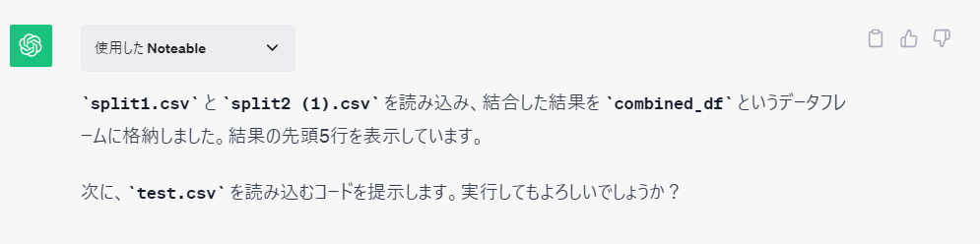
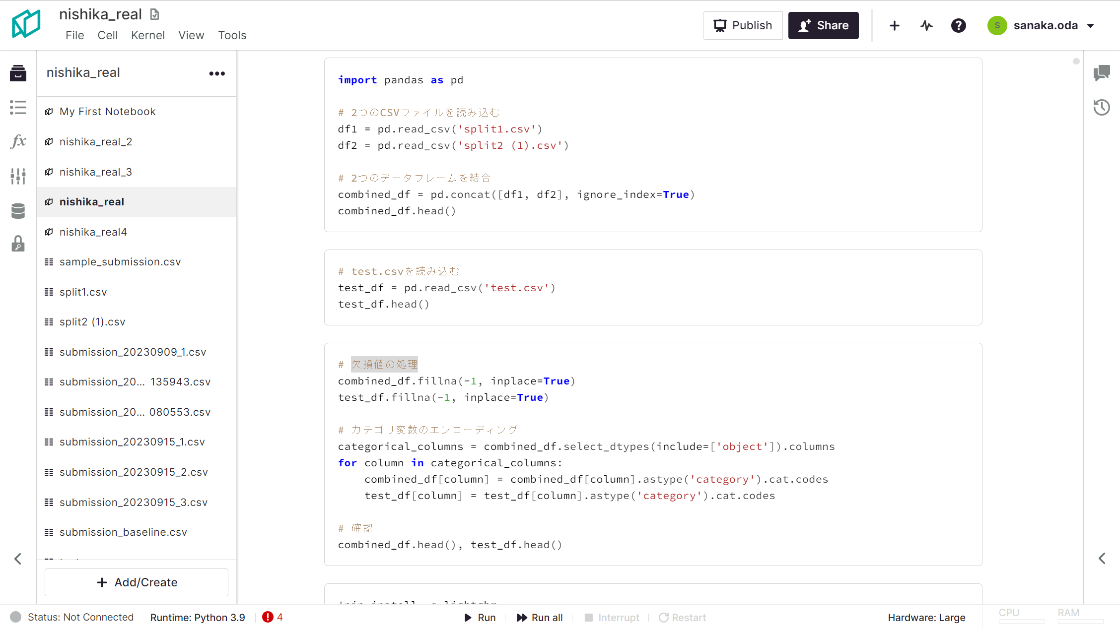
コードかかないでも学習→予測してコンペに参加できる
1回目は53位/301人中 2回目で28位/303人中
Notes:
Completionに対して、「YES」と返すと実行結果を返してくれる。
NOTEABLEの方をみると、実行されているのがわかる。
こんな感じでChatGPTの方にプロンプトで指示を出し続けていくと
モデル学習してくれて、最終的にテストデータ評価した結果をファイル出力してくれる。
ちょいちょいエラーにはなったんですけど、ノーコードでどこまでいけるのかということを確認したい意図もあったので
Noteableの実行内容はみないで最終的に実行した結果でどうなるのかをみてみたら・・・
結果として1回目は53位/301人中 2回目で28位/303人中
コードかかないでも学習→予測してコンペに参加できる 手ごたえを感じた！
こんな感じで初日2回で10%位に入れたので、このまま賞品がもらえるTOP3も狙えるのではないかと思ったのですが・・・

Slide 10
結果
日付 | 投稿回数 | 暫定スコア | 暫定順位
2023/9/9 | 1回目 | 0.1040 （1位：0.0727) | 53/301
2023/9/9 | 2回目 | 0.0820 | 28/303
2023/9/11 | 1回目 | 0.1351 | -
2023/9/13 | 1回目 | 0.1351 | -
2023/9/16 | 1回目 | 0.2526 | -
2023/9/16 | 2回目 | 0.2963 | -
2023/9/16 | ３回目 | 0.2963 | -
こんなものかな
いいですね～
ん？
あれ？
…
なぜ、スコアが下がったのか？
Notes:
その後のどうなったのかというと、、、スコアは下がり続けてしまった。。
こうなると
なぜ下がってしまったのかと考えると思うのですけど・・・わからないんです。
これがまったくわからなかったのです。ある意味当たり前なんですが
なぜならここまでchatgptのプロンプト画面しかみておらず、noteable上の実行結果をノールックだったためです。
逆にノールックでどこまでいけるのかという期待もあって、実行結果は確認していなかったのもあるのですが。
いよいよ限界・・・と思いまして、ここで初めてnoteableの実行結果をみることにしました。

Slide 11


Slide 12
それではだめだよね・・・ということで実行内容を確認する
８．欠損値の処理
９．データ編集
# 最寄駅：距離（分） # 面積（㎡） # 建築年
１０．交差作用特徴量の追加
１１．カテゴリ変数のラベルエンコーディング
１２．モデルを再学習
１３．バリデーションデータでの再予測
１４．テストデータでの再学習
１５．提出ファイルの再作成
トレーニングデータとバリデーションデータに分割
LightGBMのデータセットを作成
ハイパーパラメータを設定
モデルを学習
バリデーションデータでの予測を行い、平均二乗誤差 (MSE) を計算
テストデータに対する予測
提出ファイルを作成
9/9 1回目
9/9 2回目
https://toukei-lab.com/light-gbm
Notes:
■1回目は単純にトレーニングデータをトレーニングデータとバリデーションデータに分割して
学習用のデータセットに格納
ハイパーパラメータを設定して
学習
バリデーションデータの予測で評価をして
テストデータに対する予測結果を提供要ファイルを作成。
■2回目今度
欠損値を処理して、データ編集。数値で扱うべきところに単位が入っていたり、変な文字が混入していたりしていたので、これを綺麗にクレンジングする。
交差作用特徴量、新しい特徴量を追加。
カテゴリ変数のラベルエンコーディング（テキスト属性を数値情報に変換）
8,9,11あたりはきちんと処理していないと学習してくれないと思うので、1回目でもやっていたかも。すいません。
コメントから後追いで抜粋しているので、少しずれてる部分があるかも。 。 ご容赦ください。

Slide 13
結果（続き）
日付 | 投稿回数 | 暫定スコア | 暫定順位
2023/9/9 | 1回目 | 0.1040 （1位：0.0727) | 53/301
2023/9/9 | 2回目 | 0.0820 | 28/303
2023/9/11 | 1回目 | 0.1351 | -
2023/9/16 | ３回目 | 0.2963 | -
2023/9/20 | 1回目 | 0.2336 | -
2023/9/20 | 2回目 | 0.1571 | -
2023/9/20 | 4回目 | 0.1238 | -
略
今のところ初日を超えられず・・・(9/20時点：36/321)
Notes:
改めて実行内容をトレースしようとしてみて、やったのが9/20 1回目のとき。
クレンジングすべき列が、カテゴリ変数として扱われているのに気づいて修正したのが2回目。
交差作用特徴量を追加したのが、4回目。 ただ、この特徴量は最初に追加したものとは違う気がする。
昨日あがいてなんとか初日を超えられないかと頑張ったのですが、結果として今の状態。

Slide 14
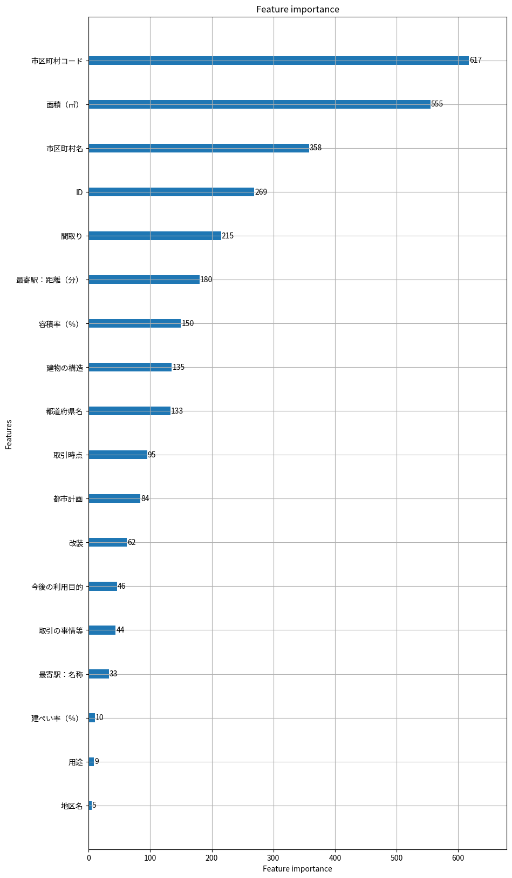
# 特徴量の重要度を表示して、重要度の低いものを除外する ・・・ 効果出ず
Notes:
やってみたこと。

Slide 15
# クロスバリデーションしてみる ・・・ 特に各検証に大きな差はなし
# クロスバリデーションの設定
n_splits = 5
kf = KFold(n_splits=n_splits, shuffle=True, random_state=42)
# LightGBMのパラメータと学習回数の設定
（中略）
for train_index, valid_index in kf.split(X, y):
X_train, X_valid = X.iloc[train_index], X.iloc[valid_index]
y_train, y_valid = y.iloc[train_index], y.iloc[valid_index]
# LightGBMのデータセットを作成
train_data = lgb.Dataset(X_train, label=y_train)
valid_data = lgb.Dataset(X_valid, label=y_valid, reference=train_data)
# モデルの学習
bst = lgb.train(params, train_data, num_round, valid_sets=[valid_data])
# バリデーションデータでの予測
y_pred = bst.predict(X_valid, num_iteration=bst.best_iteration)
mse = mean_squared_error(y_valid, y_pred)
mse_list.append(mse)
print(f"Validation MSE: {mse}")
# 平均MSEと標準偏差を表示
print(f"Average MSE: {np.mean(mse_list)} +/- {np.std(mse_list)}")
# 最後のモデルを使用してテストデータの予測を行う
y_test_pred = bst.predict(test_df, num_iteration=bst.best_iteration)
（後略)
[LightGBM] [Info] Auto-choosing col-wise multi-threading, the overhead of testing was 0.400420 seconds. You can set `force_col_wise=true` to remove the overhead. [LightGBM] [Info] Total Bins 1813 [LightGBM] [Info] Number of data points in the train set: 623523, number of used features: 24 [LightGBM] [Info] Start training from score 7.234852 Validation MSE: 0.026446974784197757
[LightGBM] [Info] Auto-choosing row-wise multi-threading, the overhead of testing was 0.721042 seconds. You can set `force_row_wise=true` to remove the overhead. And if memory is not enough, you can set `force_col_wise=true`. [LightGBM] [Info] Total Bins 1812 [LightGBM] [Info] Number of data points in the train set: 623523, number of used features: 24 [LightGBM] [Info] Start training from score 7.234655 Validation MSE: 0.02621606446390372
[LightGBM] [Info] Auto-choosing row-wise multi-threading, the overhead of testing was 0.298629 seconds. You can set `force_row_wise=true` to remove the overhead. And if memory is not enough, you can set `force_col_wise=true`. [LightGBM] [Info] Total Bins 1814 [LightGBM] [Info] Number of data points in the train set: 623523, number of used features: 24 [LightGBM] [Info] Start training from score 7.234566 Validation MSE: 0.02630519826755505
[LightGBM] [Info] Auto-choosing row-wise multi-threading, the overhead of testing was 0.202217 seconds. You can set `force_row_wise=true` to remove the overhead. And if memory is not enough, you can set `force_col_wise=true`. [LightGBM] [Info] Total Bins 1819 [LightGBM] [Info] Number of data points in the train set: 623523, number of used features: 24 [LightGBM] [Info] Start training from score 7.234956 Validation MSE: 0.026282840944651047
[LightGBM] [Info] Auto-choosing row-wise multi-threading, the overhead of testing was 0.110512 seconds. You can set `force_row_wise=true` to remove the overhead. And if memory is not enough, you can set `force_col_wise=true`. [LightGBM] [Info] Total Bins 1817 [LightGBM] [Info] Number of data points in the train set: 623524, number of used features: 24 [LightGBM] [Info] Start training from score 7.234957 Validation MSE: 0.026686912213945587
Average MSE: 0.026387598134850632 +/- 0.00016751245430087703
Notes:
やってみたこと。

Slide 16
苦労したこと
メモリ不足に陥りがち
関連ありそう
＝精度あがる
≠精度あがる
Notes:
メモリ不足に陥りがち
新しい特徴量たくさんつくったり、カテゴリ変数を今回ラベルエンコーディング→ワンホットエンコーディングに替えたりすると
クライアントPCや低スぺサーバだとメモリ不足に陥ってしまった。
瞬間的にメモリを爆増させて実行しても、まったく精度があがらなかったりというのも、試行錯誤した割に成果がでない状況で苦労した点。
精度をあげていくのも例えば、駅からの距離だとか地域だとかを外すと露骨に精度が落ちるので、
新しく各地域の坪単価を新しい特徴量として入れてみたり、間取りの列の定量数値化して特徴量として使ってみたりしても、思ったより精度があがらない。
単純に関連ありそうなものを増やしたら精度があがる、というわけではないというのも、コンペでランクを上げていく上で、想定通りにいかない、部分だったりした。
ここまでやってみて、これ以上は評価指標をもとにして、学習方法を適切に変えるアプローチが取れるような
知識を習得する必要があるのかな～と思った。
外部情報をもう少し特徴量として追加したり
今回はLightGBMをモデルとして採用しているけど、それ以外のモデルはまだ使えていないのでそれらを使ってみたりして
もう少し上のランクを目指せるようにできればと思っています。

Slide 17
今後に向けて
可能性は無限大
座席利用状況予測
文書の自動分類
Notes:
まとめ
最後に総括です。
今年色々とご縁があって、Webサーバ立ち上げてpythonの実行結果表示させる簡易なページ作ったり
今回のデータ分析とか色々やらせてもらったんですけど、私自身コード触るのが10年ぶりとか。それくらい。
すごくweb開発のハードルはさがっているという感覚がある。
実感としてもちやすいし、
最近私は出社がルーチン化してしまって、GATにくる頻度が多いのだけど
自席周りの人が多くて能率があがらない、、ということが多いので、出社予測ができないかだとか。
あとはこれは将来予測ではなくて、
実際に触れることによって、技術的なフィージビリティの解像度があがった気がする。
ので、社内業務環境をよくする活動に活かしていければと思います。

Slide 18
ありがとうございました

Slide 22
良いものを適正価格で

Slide 23
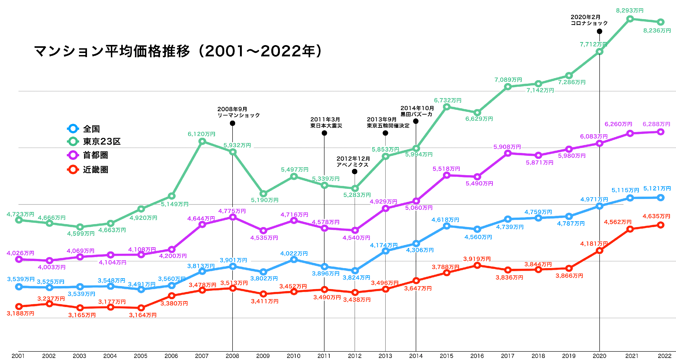

バブルは弾けるでしょう…
バブルは弾けるでしょう…
バブルは弾けるでしょう…
バブルは弾けるでしょう…
（参考）マンション・建売市場動向」
Notes:
＜イントロダクション＞
唐突ですがみなさん、お住まいはマンションでしょうか、戸建でしょうか。
私はマンション育ちなので、昇り降りがなくて、維持メンテの手間も楽なマンション派なのですが
さっこんのマンション相場とんでもないことになっているのをご存じでしょうか。
私はリーマンショックの後に川崎の某施設横のマンションのパンダ部屋が3000万台で買い逃しているのですが
今15年たって倍近い値段でときどき売り出しているのをみると、悔して夜も眠れなくなります。
ダイヤモンドやプレジデントあたりが暴落説を唱え続けては何も起きない、という状況が続いて
2022年で8236万円となっているのですが
今これを買おうとするとどんな感じになるのかというと・・・

Slide 24
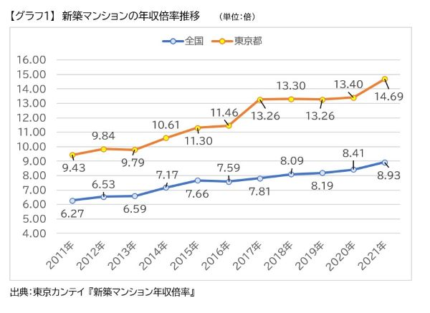
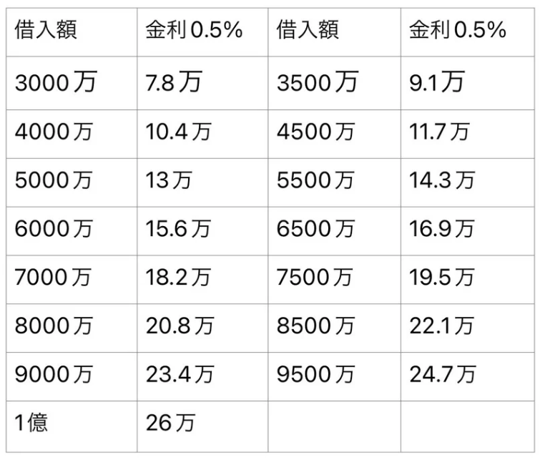
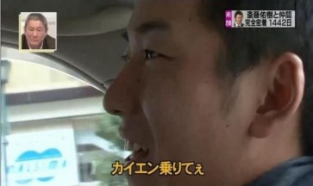
変動金利0.5%計算した場合の
借入額に対するローン月額
Notes:
8000万というとフルローンを組むと、月々の支払は20.8万円です。
これに管理費、修繕積立金と月々に支払うお金が積み増されると考えると・・・・・・・
もっとがんばろう、という気持ちになれますね。

